Slide 1



Городское молодежное общественное объединение «Союз молодёжных сил»
ЗАТО город Зеленогорск, Красноярский край
2021

Slide 2
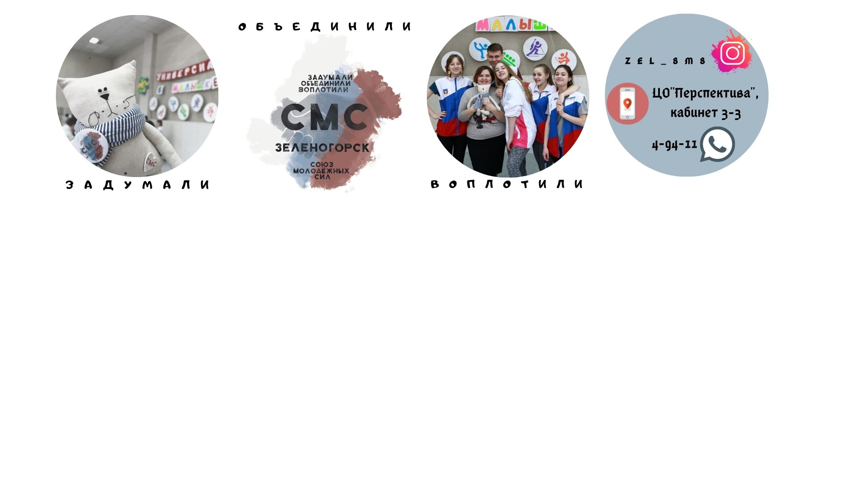
Краткая информация практики:
Практика основана на технологиях социального проектирования и волонтерства, предусматривает работу в составе детско-взрослых команд, взаимодействие с партнерами, общественными организациями, администрацией города и СМИ.
Для участников объединения проводятся обучение, консультации, мастер-классы и тренинги на командообразование. После чего они разрабатывают, курируют, реализуют и проводят городские и региональные акции, мероприятия, конкурсы, события и проекты. Волонтёр может находиться в позиции исполнителя, участника, эксперта, организатора, руководителя, куратора, лидера команды.
Основные принципы: выбор направлений деятельности, эффективная работы в команде, свобода и ответственность.
Основные правила: «Вместе мы решим любые задачи» и «Подумай, как сделать лучше, чем сейчас».
Деятельность объединения отражена в группе ВКонтакте: vk.com/zel_sms.

Slide 3


Цель
Создание и поддержка механизмов вовлечения школьников и студенческой молодежи в добровольческую (волонтерскую) деятельность через развитие городского молодежного общественного объединения «Союз молодежных сил».
Развитие инфраструктуры методической, информационной, консультационной, образовательной и ресурсной поддержки добровольческой (волонтерской) деятельности в молодежной среде на базе постоянно действующей городской штаб-квартиры «Волонтерский стартап» как пространства подготовки и вовлечения молодежи в общественные практики.
Задачи:
1
2
Расширение межведомственного взаимодействия в сфере молодежного добровольчества (волонтерства).
3
Повышение признания молодежного добровольчества в городской среде.
4
Оформление представления у подростков и молодежи о добровольческой и волонтерской деятельности как значимых сферах системы образования и городской молодежной социальной политики.
5
Обучение школьников и студенческой молодежи командным способам организации деятельности, в том числе взаимодействию с различными структурами местного сообщества.
6
Освоение основных технологий работы в сфере добровольчества (волонтерства), социальной коммуникации и развития общественных связей, методов анализа ситуации и выделения проблем.
7
Получение навыков самоорганизации и самореализации для решения социальных задач.

Slide 4
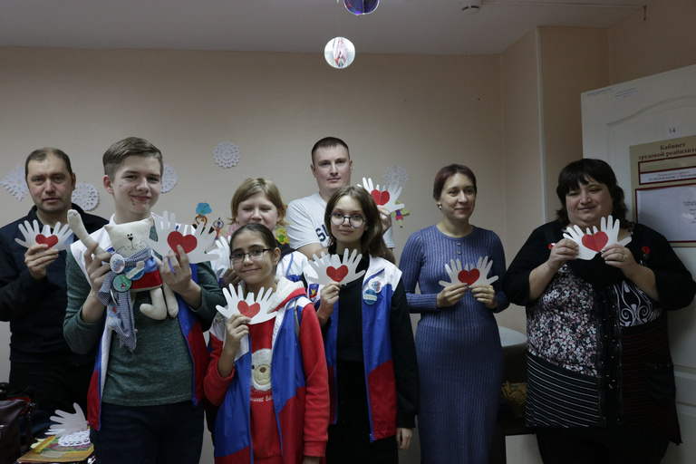
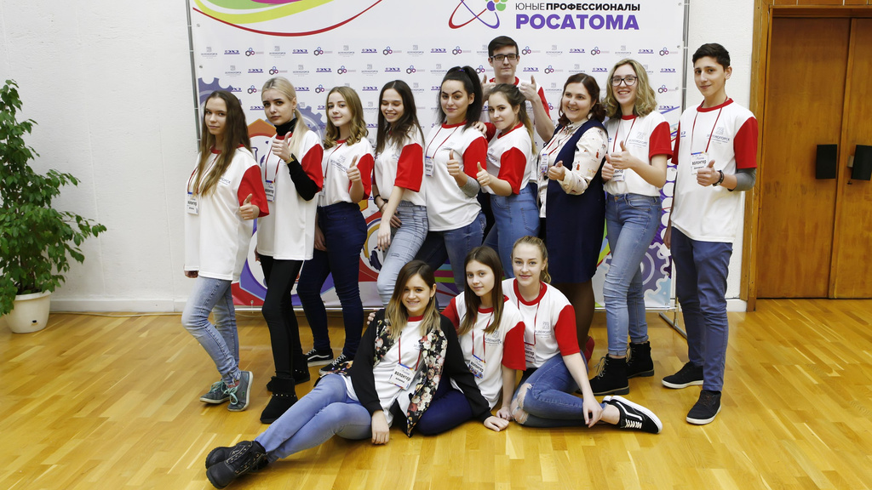
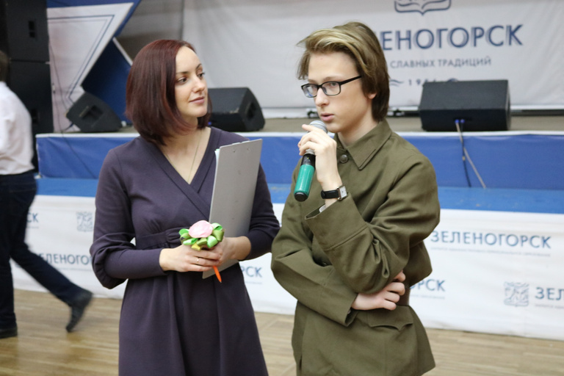
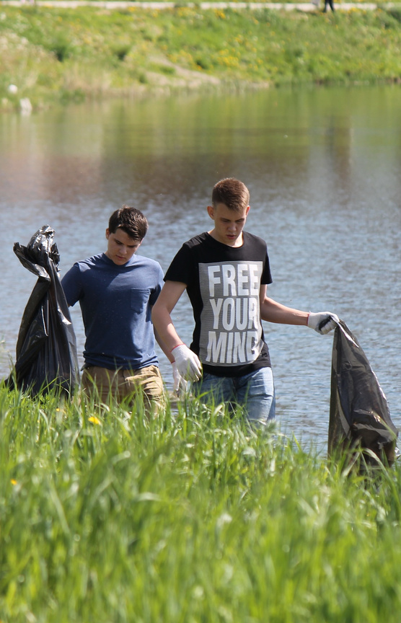
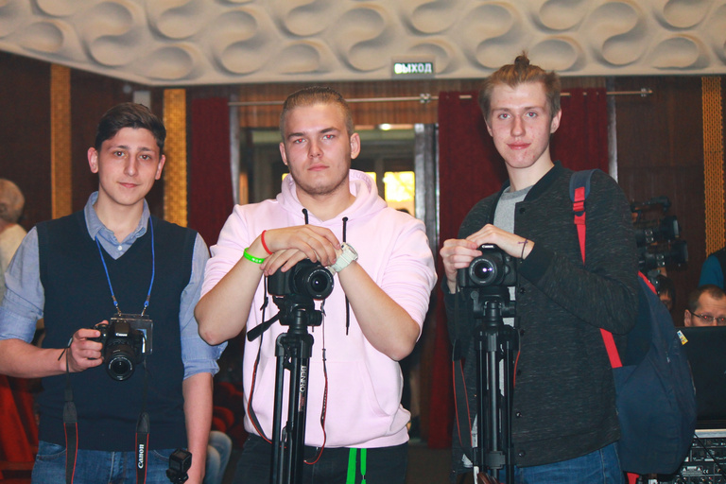
Союз молодёжных сил - это
социальное волонтёрство
событийное волонтёрство
интеллектуальное волонтёрство
экологическое волонтёрство
медиаволонтерство

Slide 5
Достигнутые результаты:
успешное участие в грантовых программах на сумму:
1 258 600 р.
15 лет в жизни города
19 реализованных проектов
50 постоянных партнеров
свыше 7000 тысяч благополучателей в год
Семикратные обладатели кубка «Лучшего детско-молодёжного общественного объединения Красноярского края»

Slide 6
Достигнутые результаты:
Активный участник во Всероссийской программе «Детский форсайт»
Своя молодёжная телевизионная программа «Стоп! Мотор! Снято!», транслируемая на городском телеканале «ТВИН»
Ежегодные участники Краевого Школьного парламента и штаб-квартиры КШП.
Участник недели градостроительства и урбанистики в рамках Всероссийского конкурса «Большая перемена»
Городской семейный конкурс «Парад снеговиков», тиражируемый в городах Росатома
Член координационного комитета Всероссийской акции «Весенняя неделя добра»

Slide 7
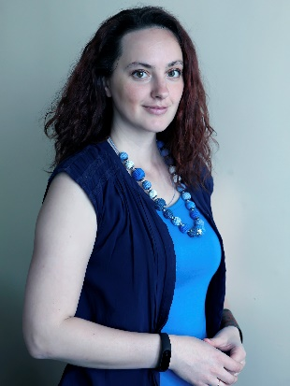
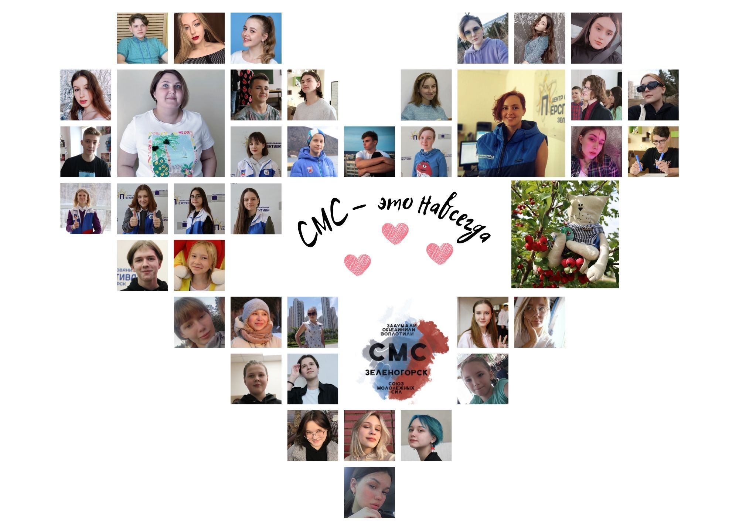
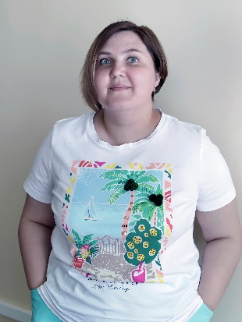
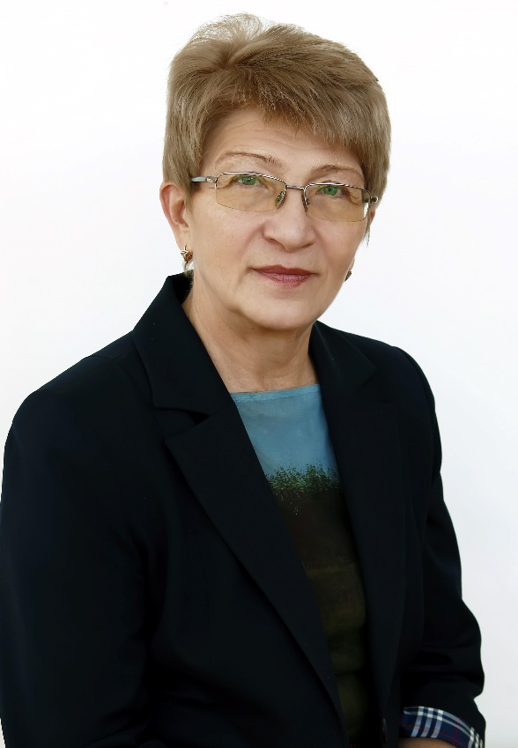
Лидеры и команда «Союза молодёжных сил»
Инна Михайловна
Ширкина
Ольга Александровна
Коломеец
Валентина Федосовна
Филон

Slide 8

Перспективы развития практики:
Устойчивое развитие практики через поиск перспективных ниш для приложения сил социально активной молодежи: освоение технологий социального предпринимательства, расширение партнерства с бизнес-сообществом.
Ориентация на освоение компетенций будущего на основе «Атласа новых профессий».
Использование информационных, организационных и обучающих ресурсов сайта «Добровольцы России» как расширение поля возможностей участников объединения.
Методическое, информационное, организационное сопровождение участников объединения во Всероссийском конкурсе «Большая перемена».

Slide 9





ГОРОДСКОЕ МОЛОДЁЖНОЕ ОБЩЕСТВЕННОЕ ОБЪЕДИНЕНИЕ
«СОЮЗ МОЛОДЁЖНЫХ СИЛ»
ЗАТО город Зеленогорск
МБУ ДО «ЦО «Перспектива»
Улица Комсомольская, 17
8 (39 169) 4-94-11
zel_sms
Инна Михайловна Ширкина, педагог-организатор ЦО «Перспектива
Ольга Александровна Коломеец, вожатый ЦО «Перспектива
Валентина Федосовна Филон, методист ЦО «Перспектива

